Slide 1
Лекция 14
Кинетика квантовых систем (часть 2)

Slide 2
Уравнение Линблада для наблюдаемых

Slide 3
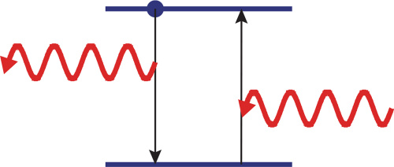
Пример: двухуровневая система

Slide 4
Преобразование во «вращающуюся» систему координат…

Slide 7
Найдем операторы Крауса
В нашей задаче, k=0,1.

Slide 8
Попробуем угадать ответ:

Slide 10
H-теорема для уравнений Линблада (согласно S. Abe, Phys. Rev. E 94, 022106 (2016) и (или) Journal of Physics: Conf. Series 1035 (2018) 012001

Slide 12
Ниже будет доказано, что

Slide 14

Если $0<α<1$ и $0<λ<1$
(1)
(2)
(3)
(1)-(2)

Slide 15
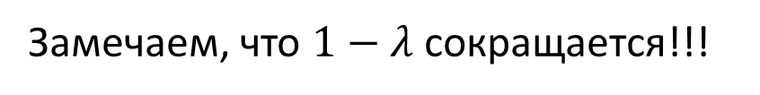
Замечаем, что $1−λ$ сокращается!!!

Slide 17

Подводим итоги
При $α→1$, получаем стандартную энтропию

Slide 18
Примеры, иллюстрирующие H-теорему.

Slide 19
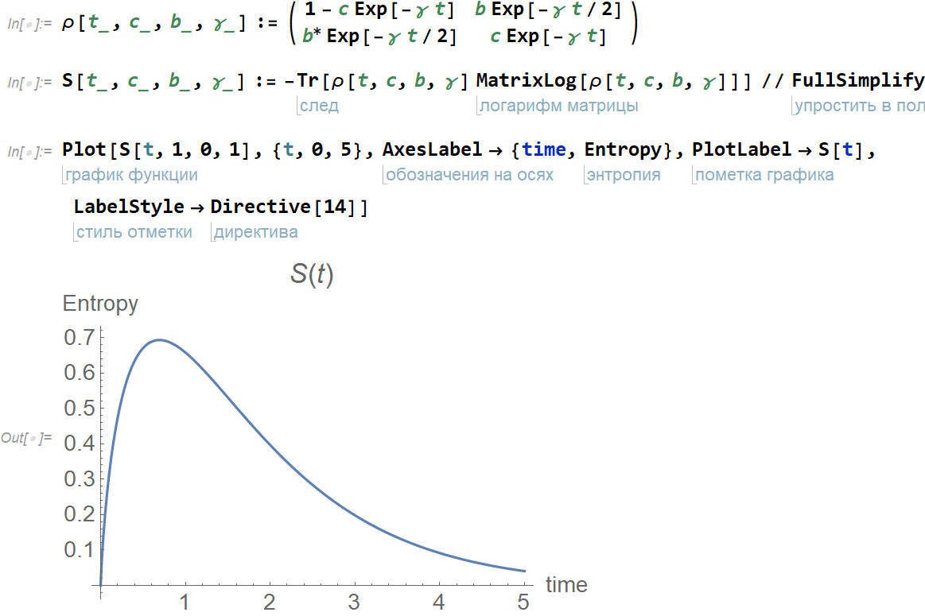

Slide 20
Уравнения Паули (Master equation)

Slide 21
Решим уравнение Паули

Slide 22
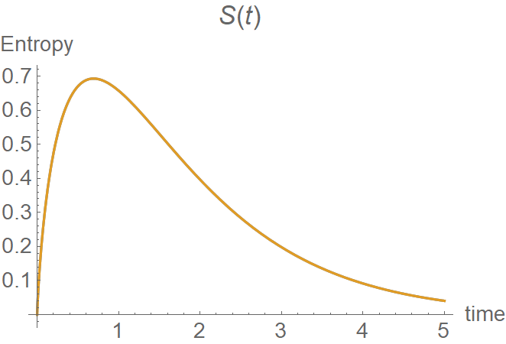
Найдем энтропию
Как же H-теорема???
Все пропало???

Slide 23
Вспомним H-теорему для уравнения Паули

Slide 24
Страница 50 про уравнение Паули (Master equation) и H-теорему

Slide 27
А если матрица скоростей переходов несимметрична, тогда все иначе!!!

Slide 28
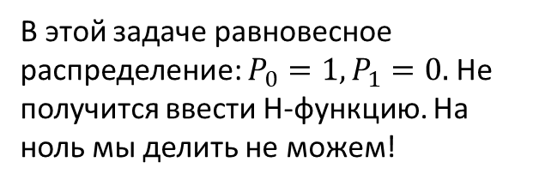
Найдем энтропию
В этой задаче равновесное распределение: $P_{0}=1,P_{1}=0.$ Не получится ввести H-функцию. На ноль мы делить не можем!

Slide 29
Модифицируем задачу
Напишем уравнение Паули

